Slide 1
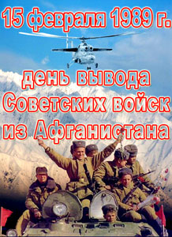
«Мы вернёмся домой молодыми»…
Классный час
«О воинах, о доблести, о чести»
Подшивалова А.А.,
классный руководитель 4 «В» класса
Подшивалова М.Н.,
классный руководитель 7 «А» класса

Slide 2
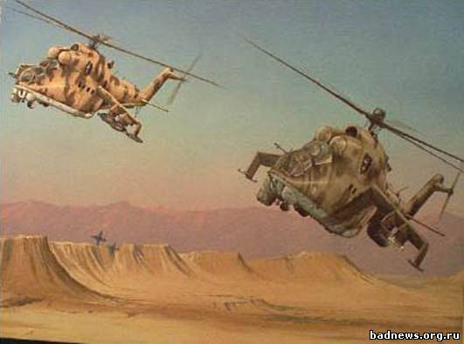
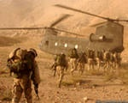

Slide 3
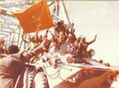
15 февраля 1989 г. ВЫВОД ВОЙСК ИЗ АФГАНИСТАНА

Slide 4
СКОРБНЫЕ ИТОГИ «АФГАНСКОЙ ВОЙНЫ»
Убито и умерло от ран и болезней :
-13 833 военнослужащих
-572 военнослужащих КГБ
-28 сотрудников МВД
-190 военных советников
Стали инвалидами 6669 афганцев
115308 человек поражено гепатитом
31080 человек поражено брюшным тифом

Slide 5
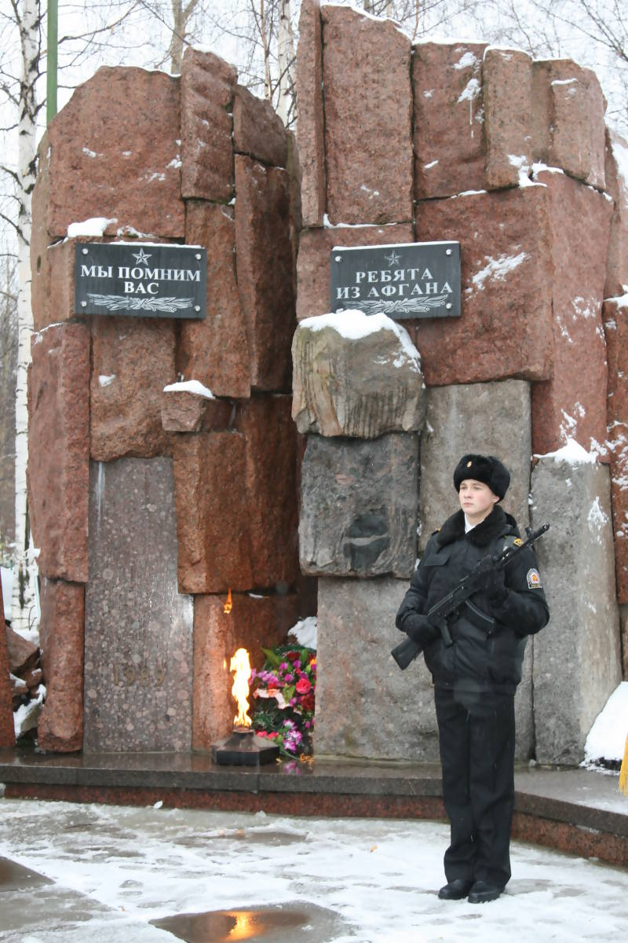
Мы помним Вас, ребята из Афгана
Прости, солдат, что отчий дом Тебя согреть не может в холод. Тебе бы жить… Ты был так молод…
Мемориал на Вологодском кладбище, созданный по инициативе воинов-интернационалистов, усилиями патриотов и простых граждан был открыт первым в России. В 1991 году с пяти кладбищ областного центра здесь были перезахоронены погибшие в Афганистане ребята, затем появились могилы бойцов, павших в Чечне.

Slide 6
В Афганской войне участвовали почти 2000 молодых жителей нашей области, в Чеченской - более 3 тысяч. На плитах выгравированы имена и фамилии 156 северян, погибших в боевых действиях. Не только для тех, кто прошел «горячие точки», но и для всех архангелогородцев эти необъявленные войны стали проверкой на человечность, верность долгу, военной присяге. У ветеранов, представителей властей и общественности сложилась добрая традиция приходить к мемориалу на Вологодском кладбище, чтобы почтить память не вернувшихся.

Slide 7
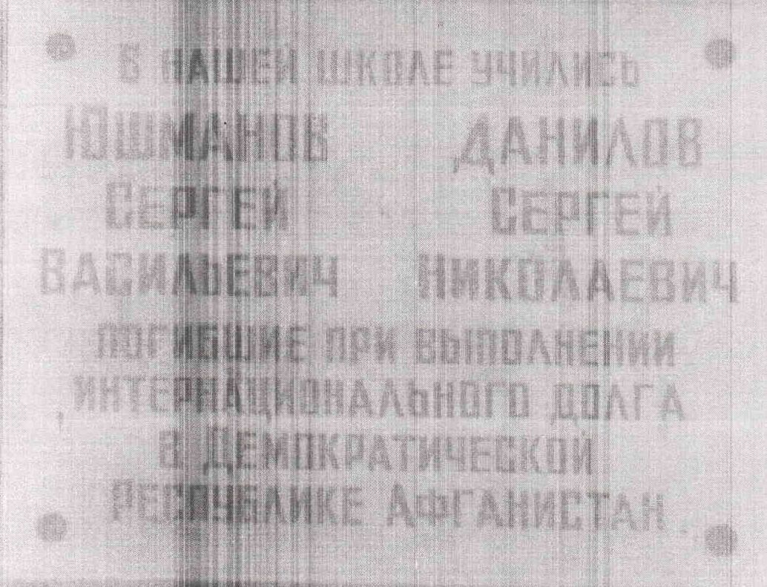
Герои- афганцы выпускники школы № 40

Slide 8
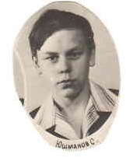
За время службы в части он проявил все черты советского воина – интернационалиста, до конца с честью выполнил свой воинский долг по охране рубежей нашей Родины и оказанию интернациональной помощи народу Демократической Республики Афганистан
(из письма командира воинской части. Полевая почта 51884 родителям Сергея Юшманова Василию Васильевичу и Зинаиде Павловне)
Юшманов
Сергей Васильевич
(04.12.1964- 02.09.1984)

Slide 9
В 1980 году Сергей окончил школу № 40 и поступил в СПТУ № 15 по специальности слесарь-монтажник. В трудовой книжке Сергея всего 3 записи:
Об учебе в СПТУ № 15
О принятии в ремонтно-механический завод слесарем-монтажником по капитальному ремонту оборудования и связанных с ним конструкций 3 разряда
Об увольнении по ст. 29 ЗКЗОТ РСФСР в связи с призывом в Советскую Армию

Slide 10
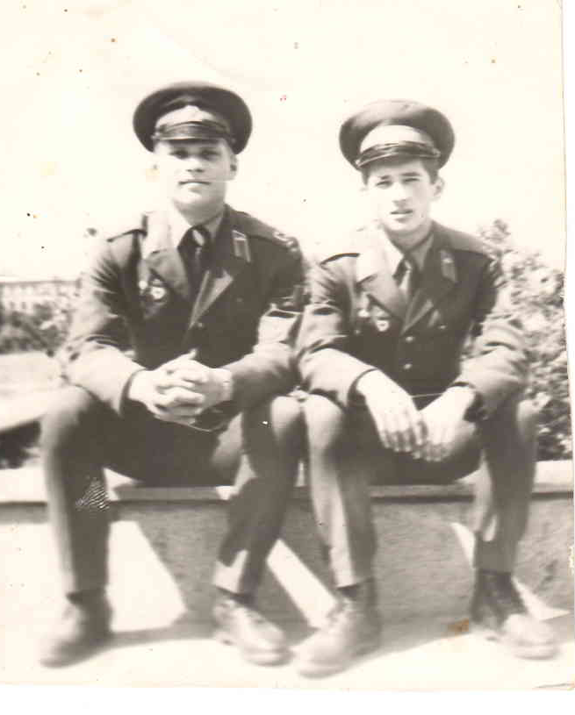
Сергей Юшманов (слева) с другом в учебной отряде в день присяги

Slide 11
В похоронке сообщили, что «рядовой Юшманов», выполняя боевое задание, верный военной присяге тяжело заболел и умер 2 сентября 1984».
Однако Сергей подорвался на мине.

Slide 12
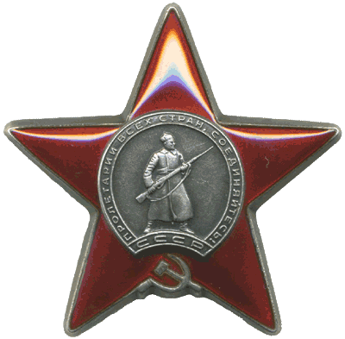
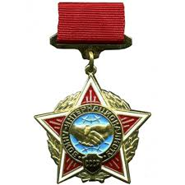
Рядовой Юшманов награжден
Орденом Красной Звезды
Медалью «Воину-интернационалисту от благодарного афганского народа»

Slide 13
Похоронен
Юшманов Сергей на Афгано-Чеченском мемориале Вологодского кладбища

Slide 14
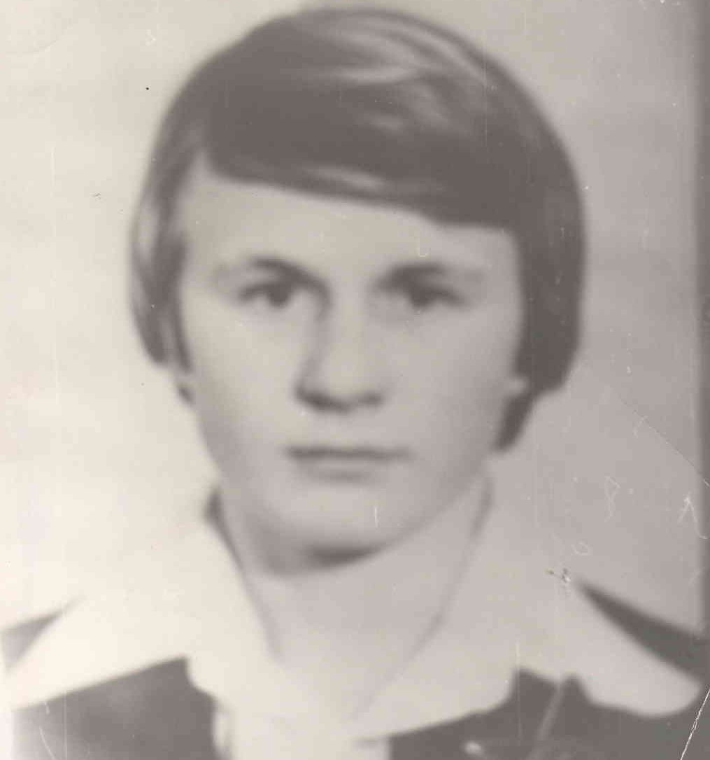
Данилов Сергей родился в семье рабочих лесопильного деревообрабатывающего комбината Даниловых Николая Федоровича и Анны Ильиничны.
Выпускник школы № 40
Рос Сергей целеустремленным мальчиком, хорошо играл в хоккей, его команда много раз побеждала в различных соревнованиях.
Окончил профессиональное училище № 15 по специальности «Слесарь по ремонту контрольно-измерительных приборов и автоматики».
Данилов
Сергей Николаевич
(05.01.1964-18.01.1985)

Slide 15
Жизнь Сергея была не долгой, но яркой. Рано повзрослевшим и юным ушел он из жизни. Но будут взрослыми афганские дети, те, за кого сражался с врагами Апрельской революции Сергей, чтобы с оружием в руках отстоять светлое будущее афганского народа, надежно защитить южные рубежи нашей Родины (из письма командира воинской части С. Данилова матери)

Slide 16
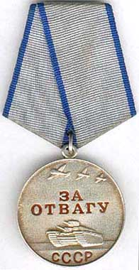
Сергей Данилов за службу в Афганистане был награжден медалью «За отвагу»
Погиб Сергей 18 января 1985 года. Он был смертельно ранен на Сарипульском мосту. До окончания армейской службы оставалось несколько дней.

Slide 17
Сергей Данилов посмертно награжден
Орденом Красной звезды
Медалью «Воину-интернационалисту от благодарного афганского народа»

Slide 18
Похоронен
Данилов Сергей на Афгано-Чеченском мемориале Вологодского кладбища

Slide 19
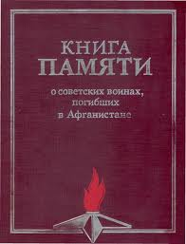
Мы помним вас, «ребята из Афгана»,
С поселка нашего простые пареньки,
Сергея два – Данилов и Юшманов.
Когда-то бывшие мои ученики.
Чуть, повзрослев, солдатами вы стали,
Не в армию, а на войну ушли,
В «горячей точке» смерть свою познали
От нашей Родины, Руси вдали…
Тамара Ивановна Корякина,
учитель английского языка
школы № 40

